Slide 1
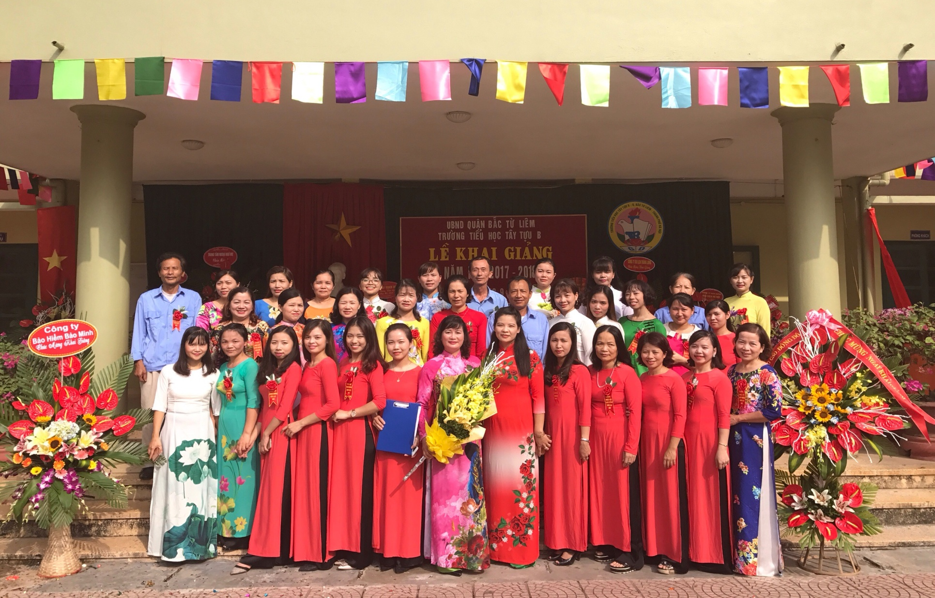
Trường Tiểu học Tây Tựu B
Chào mừng các thầy cô giáo về dự giờ lớp 4A
Giáo viên: Bùi Thị Huyền

Slide 2
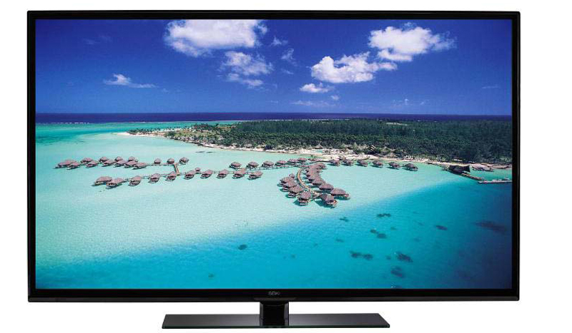


Slide 3


Tiếng Việt
Bài 9C: Nói lên mong muốn của mình
(Tiết 1)

Slide 4

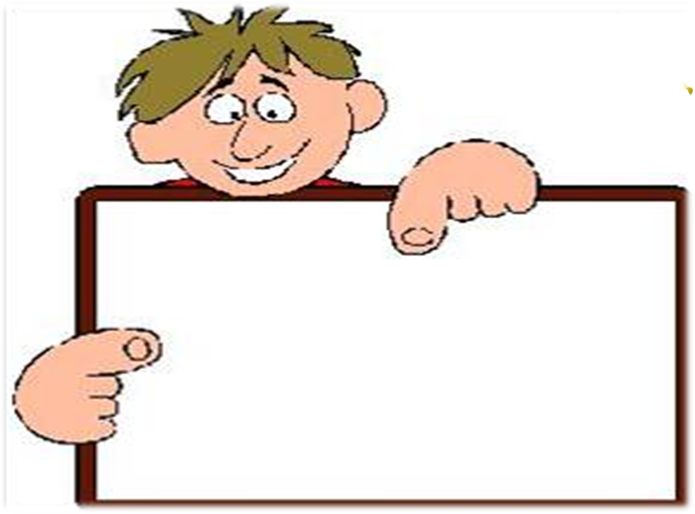
Mục tiêu bài học?
Mục tiêu bài học

Slide 5

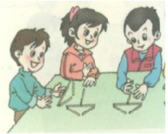
A
Hoạt động cơ bản
Hoạt động 1 (trang 147)
Nói về hoạt động, trạng thái của các sự vật trong tranh

Slide 6
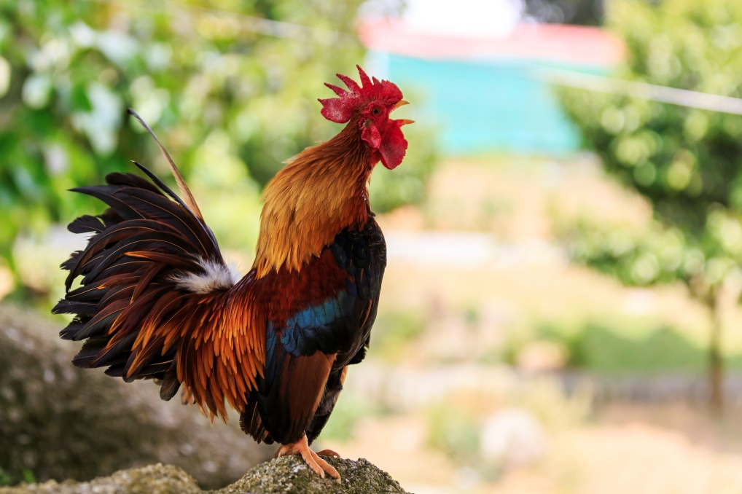
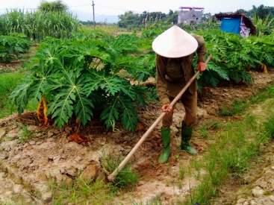
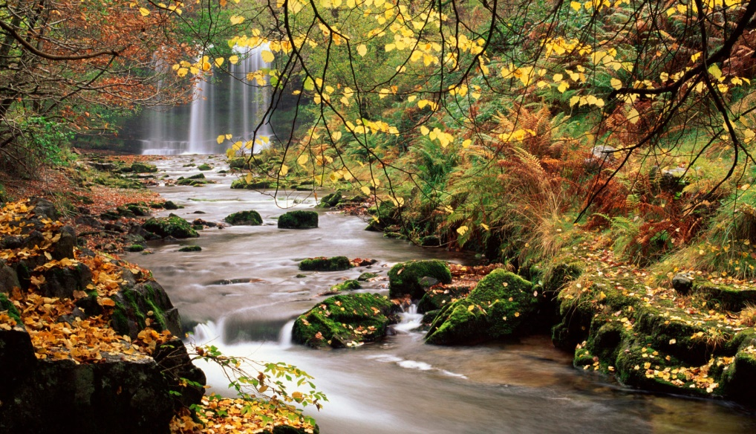
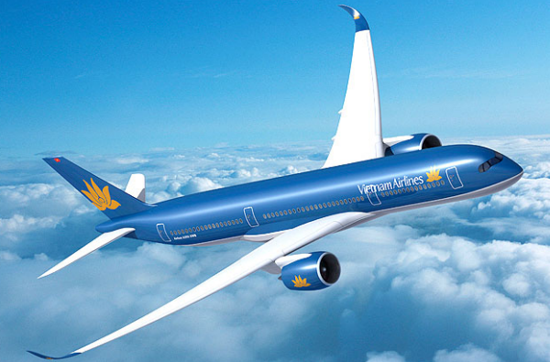
Chú gà trống……...
cuốc đất
gáy
Bác nông dân……
Dòng suối………
Máy bay…….
chảy
bay

Slide 7
Hoạt động 2:
a/ Đọc đoạn văn sau:
Anh nhìn trăng và nghĩ tới ngày mai…
Mươi mười lăm năm nữa thôi, các em sẽ thấy cũng dưới ánh trăng này, dòng thác nước đổ xuống làm chạy máy phát điện; ở giữa biển rộng, cờ đỏ sao vàng phấp phới bay trên những con tàu lớn.
Theo Thép Mới

Slide 8
Anh nhìn trăng và nghĩ tới ngày mai…
Mươi mười lăm năm nữa thôi, các em sẽ thấy cũng dưới ánh trăng này, dòng thác nước đổ xuống làm chạy máy phát điện; ở giữa biển rộng, cờ đỏ sao vàng phấp phới bay trên những con tàu lớn.
Theo Thép Mới
b/ Tìm các từ:
- Chỉ hoạt động:
+ Của anh chiến sĩ:
+ Của thiếu nhi:
nhìn, nghĩ
thấy
- Chỉ trạng thái của các sự vật:
+ Của dòng thác:
+ Của lá cờ:
đổ
bay

Slide 9
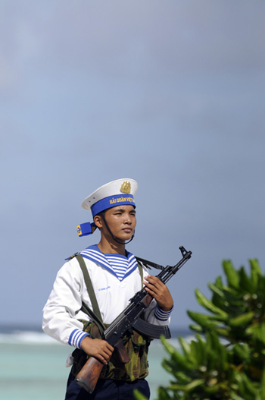


Slide 10
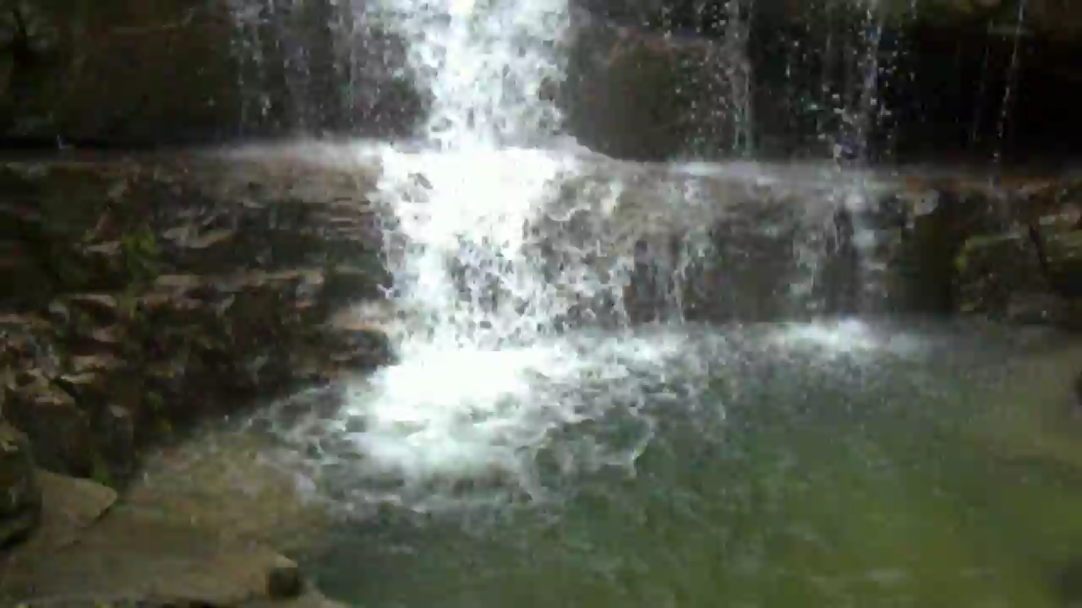
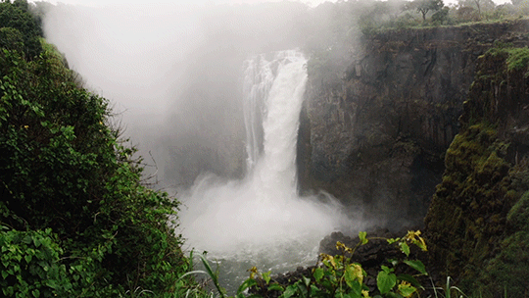
Dßng th¸c
®æ xuèng (ch¶y m¹nh tõ trªn cao xuèng)

Slide 11

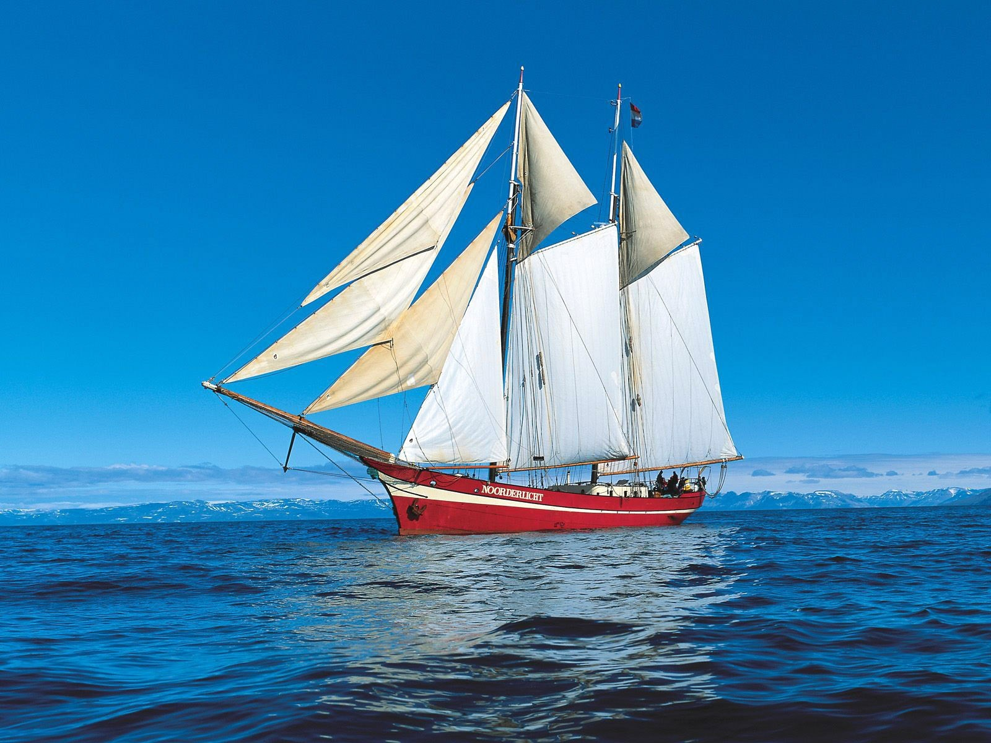
bay (di chuyÓn trªn kh«ng nhê søc giã)

Slide 12
b. Tìm các từ:
Chỉ hoạt động:
+ Của anh chiến sĩ:
+ Của thiếu nhi:
nhìn, nghĩ,
nhìn, nghĩ
thấy
thấy
Chỉ trạng thái của các sự vật:
+ Dòng thác:
+ Lá cờ:
đổ (xuống)
đổ (xuống),
bay
bay
- Các từ: nhìn, nghĩ, thấy là những từ chỉ hoạt động của các sự vật
- Các từ:
là những từ chỉ gì?
- Các từ: đổ (xuống), bay là các từ chỉ trạng thái của các sự vật
- Các từ:
là những từ chỉ gì?

Slide 13
Từ chỉ hoạt động
Các từ Nhìn, nghĩ, thấy, đổ, bay là động từ
Vậy động từ là gì?
Động từ
của sự vật
Từ chỉ trạng thái
Những sự vật ấy có thể là: người, con vật, đồ vật...

Slide 14

Ghi nhớ
Động từ là những từ chỉ hoạt động, trạng thái của sự vật.

Slide 15
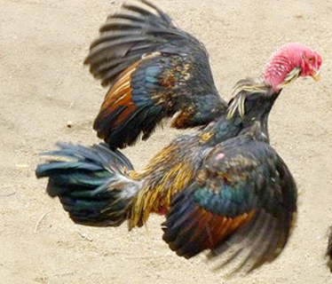
Chú gà trống bay
Máy bay bay

Slide 16
Hoạt động 3:
a. Viết tên các hoạt động em thường làm hằng ngày ở nhà và ở trường.
- Các hoạt động ở nhà.
- Các hoạt động ở trường.
M : quét nhà
quét
M: làm bài
làm
b. Gạch dưới động từ trong các cụm từ chỉ những hoạt động ấy

Slide 17

Hoạt động 4: Tìm và viết lại các động từ
đến
a) Yết Kiêu đến kinh đô Thăng Long yết kiến vua Trần Nhân Tông.
Nhà vua: - Trẫm cho nhà ngươi nhận lấy một loại binh khí.
Yết Kiêu: - Thần chỉ xin một chiếc dùi sắt.
Nhà vua: - Để làm gì?
Yết Kiêu: - Để dùi thủng chiến thuyền của giặc vì thần có thể lặn hàng giờ dưới nước.
yết kiến
cho
nhận
xin
làm
dùi
có thể
lặn
mỉm cười
ưng thuận
b) Thần Đi-ô-ni-dốt mỉm cười ưng thuận.
Vua Mi-đát thử bẻ một cành sồi, cành đó liền biến thành vàng . Vua ngắt một quả táo, quả táo cũng thành vàng nốt. Tưởng không có ai trên đời sung sướng hơn thế nữa!
thử
bẻ
biến thành
ngắt
thành
Tưởng
có
Notes:
17

Slide 18
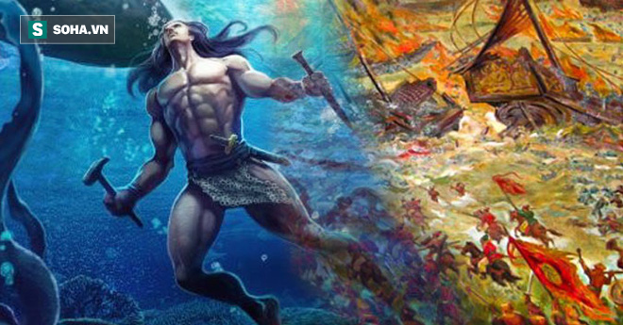
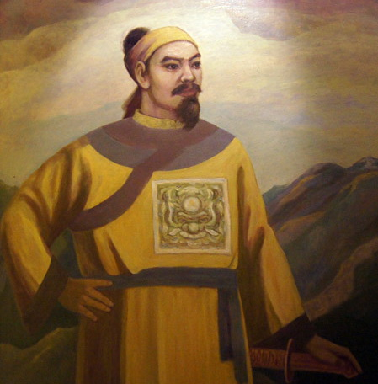
Trần Nhân Tông
Yết Kiêu
Trần Nhân Tông

Slide 19
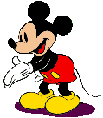

Ơ
I
T
R
ò
C
H
Xem kịch câm

Slide 20

LUẬT CHƠI
Lên bốc thăm tên các động từ.
Thể hiện các động từ đó bằng cử chỉ, hành động không lời.
Nếu đoán đúng sẽ được quà.

Slide 21

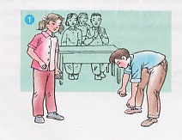
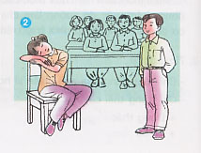
Cúi
Ngủ

Slide 23


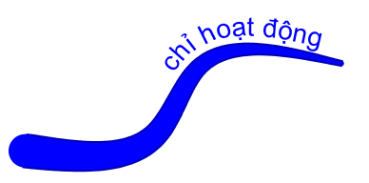







Slide 24




Chúc các em chăm ngoan - học giỏi.
Xin cảm ơn
các thầy cô giáo
đã đến dự giờ.

